Slide 1
Distribuirani sistemi - Sinhronizacija
Fizički časovnici
Logički časovnici
Uzajamno isključivanje
Algoritmi izbora koordinatora

Slide 2
Sinhronizacija u DS
Usko povezana sa komunikacijom između procesa je i pitanje kako procesi međusobno sinhronizuju svoje aktivnosti u DS
  Važno je da procesi ne pristupaju jednovremeno deljivom resursu (npr. štampaču)
  Nekada je potrebno da se više procesa usaglase oko redosleda događaja (npr. da li je poruka m1 iz procesa P poslata pre ili posle poruke m2 iz procesa Q)
  Nekada je potrebno da se svi procesi usaglase oko izbora koordinatora
    Taj problem se rešave pomoću algoritama izbora (election algorithms)
Problem kod DS, i generalno kod RM, je što ne postoji pojam globalnog vremena (svaka mašina ima svoj časovnik).
  Procesi koji se izvršavaju na različitim mašinama imaju različitu predstavu o vremenu.
  Problemi:
    Kod sistema za rad u realnom vremenu neke aktivnosti treba obaviti u tačno određenom trenutku.
      u tom slučaju DS treba da obezbedi striktnu sinhronizaciju časovnika
    Održavanje konzistentnosti distribuiranih podataka se često bazira na vremenu kada je određena modifikacija obavljena

Slide 3
Sinhronizacija u DS (nast.)
Postoji više načina za sinhronizaciju fizičkih časovnika u DS.
  Sve metode se u suštini svode na razmenu vrednosti časovnika uzimajući u obzir i vreme potrebno za prenos poruka.
    Varijacije u komunikacionom kašnjenj utiču na pouzdanost algoritama za sinhronizaciju časovnika.
U mnogim slučajevima poznavanje apsolutnog vremena nije neophodno.
  Bitno je postići da se uzajamno zavisni događaji odvijaju u korektnom redosledu.
  Lamport je uveo pojam logičkog časovnika koji omogućava da se postigne neophodna sinhronizacija međusobno zavisnih događaja bez potrebe za sinhronizacijom fizičkih časovnika.

Slide 4
Sinhronizacija časovnika
U centralizovanim sistemima vreme je nedvosmisleno
  Kada proces želi da sazna vreme, on poziva sistemsku proceduru i dobija odgovor.
    Ako proces A upita koliko je sati, a nešto ksnije proces B, vrednost koju proces B dobije biće veća (ili jednaka, ali nikako manja) od vrednosti koju je dobio A.
Primer
  Kod UNIX-a je uobičajeno da se veliki programi podele na veći broj izvornih (source) fajlova tako da promene u jednom izvornom fajlu zahtevaju da se samo taj fajl rekompilira.
    Ako se program sastojao od 100 fajlova a samo jedan je bio modifikovan, samo taj fajl će biti ponovo kompiliran
  Kompajliranje i likovanje programa UNIX-u se obavlja pozivom make programa.
    Make radi tako što proverava vremena kada su fajlovi sa sufiksom .c i .o generisani.
      Ako je vreme generisanja izvornog fajla (.c) manje od vremena generisanja objektnog fajla (.o), nema potrebe da se dati fajl kompilira.
      Ako važi obrnuto, izvorni fajl je modifikovan i potrebno ga je rekompilirati.

Slide 5
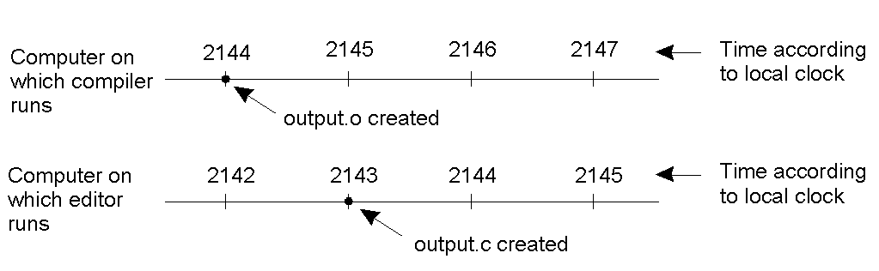
Sinhronizacija časovnika (nast.)
Primer 2
  Pretpostavimo da imamo DS pri čemu se kreiranje i editovanje programa obavlja na jednoj mašini a komajliranje na drugoj.
  Neka je fajl output.o generisan na jednoj mašini po lokalnom vremenu u trenutku 2144
  Neka je nakon toga fajl output.c modifikovan na drugoj mašini i neka nosi oznaku trenutka kreiranja 2143 (jer časovnik na toj mašini malo kasni u odnosu na časovnik na drugoj mašini).
  Kada se pozove make program, on će pogrešno doći do zaključka da je fajl output.c ne treba rekompilirati.

Slide 6
Fizički časovnik
Svi računari imaju kolo koje beleži vreme
    To kolo naziva se tajmer (timer)
    Tajmer je u suštini kvarcni kristal koji kada je pod naponom osciluje na poznatoj frekvenciji.
      Brzina oscilacije zavisi od vrste kristala, načina sečenje i veličine napona.
    Svakom kristalu pridružena su dva registra
      Brojač (counter) i holding registar
        Svaka oscilacija kristala dekrementira sadržaj brojača.
        Kada vrednost brojača dostigne 0, generiše se prekid a brojač se ponovo puni na početnu vrednost iz holding registra
        Na taj način moguće je programirati tajmer da generiše prekide u željenim vremenskim intervalima (npr. svake ms)
        Svaki prekid koji se generiše zove se otkucaj časovnika
      Kada se sistem po prvi put podiže, korisnik unosi datum i vreme.
        nakon unošenja startnog datuma vreme se konvertuje u odgovarajući broj otkucaja i pamti u memoriji
        Vreme se pamti u CMOS RAM koji se napaja baterijom, tako da nije potrebno svaki put kod uključenja sistema unositi vreme i datum
        Nakon svakog otkucaja časovnika inkrementira se vrednost zapamćena u memoriji (softverski časovnik).

Slide 7
Fizički časovnik (nast.)
Kada postoji samo jedan procesor i jedan časovnik, nije mnogo bitno da li je časovnik malo pomeren ili ne u odnosu na realno vreme.
  Pošto svi procesi na mašini koriste isti časovnik, oni će biti interno konzistentni.
  Ako ima više procesora, svaki sa svojim časovnikom, situacija se komplikuje.
    Mada je frekvencija na kojoj osciluje kristalni oscilator veoma stabilna, nemoguće je garantovati da će kristali u različitim računarima raditi na istoj frekvenciji
    Ako sistem ima n računara, svih n kristala će oscilovati neznatno različitim brzinama.
      To će uzrokovati da softverski časovnici postepeno ispadnu iz sinhronizma i daju različite vrednosti pri očitavanju vremena i mogu dovesti do grešaka u radu sistema (kao u primeru make programa)

Slide 8
Merenje vremena
Od pojave mehaničkih časovnika u 17. veku, vreme se merilo astronomski.
  Solarni dan označava vremenski period između dva uzastopna prolaska sunca kroz zenit.
    Solarni dan traje 24h i ima 86400sec (1sec=1/86400solarnog dana)
    1940. god ustanovljeno je da period zemljine rotacije nije konstantan (pre 300 miliona godina, zemaljska godina je imala 400 dana)
    Zbog oscilacija u brzini zemljine rotacije, astronomi računaju srednju dužinu solarnog dana na osnovu merenja velikog broja dana i pronalaženjem srednje vrednosti).
Od pronalaska atomskog časovnika, 1948. god. postalo je moguće meriti vreme mnogo pouzdanije, (i nezavisno od brzine rotacije zemlje) brojanjem tranzicija u atomu cezijuma 133.
  Fizičari su od astronoma preuzeli na sebe obavezu merenja vremena.
  Fizičari definišu sec kao vreme koje je potrebno cezijumu 133 da načini 9,192,631,770 tranzicija.
    Ova brojka je uzeta da bi se atomska sekunda izjednačila sa solarnom sekundom.
  Danas u svetu postoji oko 50 laboratorija sa cezijumovim časovnikom.
    Periodično, svaka laboratorija obaveštava Internacionalni biro za vreme u Parizu (Bureau International de l’Heure – BIH) koliko puta je njen časovnik otkucao od ponoći 1. januara 1958. godine. BIH pronalazi srednju vrednost i generiše Internacionalno atomsko vreme (International Atomic Time – TAI)
    Zbog oscilacija u brzini rotacije zemlje dolazi do neslaganja između TAI vremena i solarnog vremena. Solarni dan je duži za 0.001sec od TAI dana.

Slide 9
Merenje vremena (nast.)
BIH rešava problem usaglašavanja solarnog i atomskog vremena tako što kada razlika postane 800ms, ubacuje se prestupna sekunda (leap second) u TAI vreme i tada TAI dan traje 864001 sec.
  Na ovaj način se vreme mereno atomskim časovnikom usaglašava sa solarnim vremenom
    Takvo vreme zove se Univerzalno koordinisano vreme (Universal Coordinated Time – UTC).
    UTC je zamenio raniji standard Srednje Griničko vreme.
    od kada je ovaj sistem korekcije uveden 1972 god. ubačeno je 27 prestupnih sec, obično 31. decembra ili 30. juna.
      tako npr ako je vreme bilo 23:59:59 sledeće će biti 23:59:60 (umesto 00:00:00), a zatim 00:00:00
      Poslednja sec preskoka je ubačena 31. dec. 2016.
      30.juna 2020 će biti ubačena prestupna sec.
    Za potrebe preciznog merenja vremena na raspolaganju je nekoliko UTC servisa
      Radio stanice koje emituju kratke impulse na početku svake UTC sekunde (WWV u USA, MSF u Engleskoj)
      Nekoliko geostacionarnih satelita
      Neophodno je posedovati odgovarajući prijemnik koji je podešen da radi na frekvenciji odgovarajućeg predajnika (prijemnici su komercijalno raspoloživi)

Slide 10
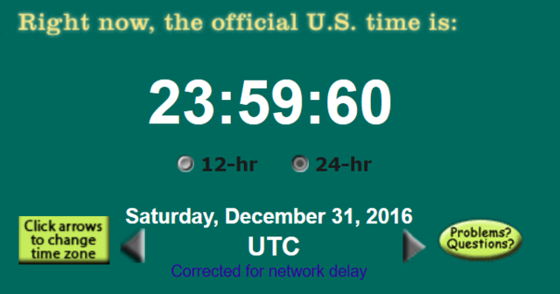
Izgled časovnika na wwv.time.gov u toku prestupne sekunde 31. decembra 2016.

Slide 11
GPS –global positioning system
Da bi specijalne radio stanice ili geostacionarni sateliti mogli da se iskoriste za precizno merenje vremena, neophodno je poznavanje položaja izvora tačnog vremena i odredišta, da bi se kompenzovalo komunikaciono kašnjenje.
problem određivanja geografske pozicije objekta se rešava uz pomoć specijalnog distribuiranog sistema: GPS.
  GPS se sastoji od 29 satelita koji kruže u zemljinoj orbiti na visini od 20.000km.
  svaki satelit ima 4 atomska časovnika koji se regularno kalibrišu sa specijalne stanice na zemlji.
  satelit stalno emituje svoju poziciju i vreme [x_{i},y_{i},z_{i},s_{i}]
  Da bi se odredio položaj objekta na zemlji neophodna su najmanje 4 satelita.

Slide 12
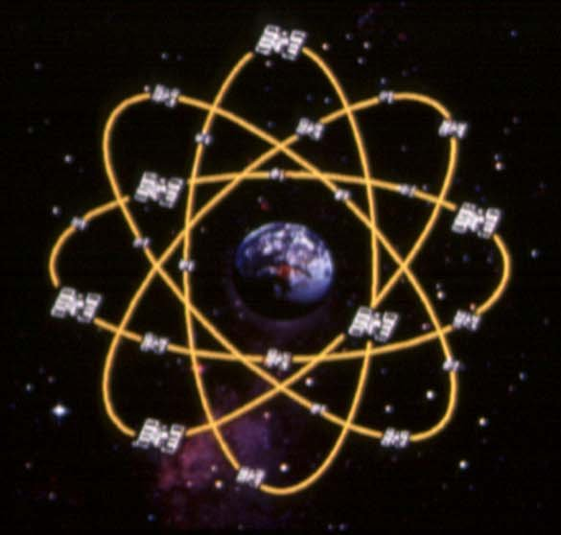
GPS

Slide 13
GPS: pozicioniranje i vreme
  Označimo koordinate i vreme satelita i sa [x_{i},y_{i},z_{i},s_{i}]
  neka su [x,y,z] nepoznate koordinate prijemnika na zemlji
    neka poruka sa satelita i, [x_{i},y_{i},z_{i},s_{i}], bude primljena po lokalno izmerenom vremenu u trenutku t’_{i}=ti+Δ, gde je Δ pomeraj lokalnog časovnika u odnosu na tačno vreme (t’_{i} je vreme objekata na zemlji, ti tačno vreme, Δ odstupanje od tačnog vremena)
    vreme prenosa poruke je (t’_{i}- Δ-s_{i}) , pa je rastojanje od satelita do tačke na zemlji d_{i}=c(t’_{i}- Δ-s_{i}) , (c brzna svetlosti)
    očigledno je da postoji mnogo tačaka koje se nalaze na rastojanju d_{i} od satelita. To su sve tačke na sferi čiji je poluprečnik d_{i} .
      jednačina te sfere je :

Slide 14
S3
S1
S2
Notes:
Radi lakše prezentacije posmatrajmo dvodimenzionalni slučaj. Neka su S1, S2 i S3 tri satelita. Kada objekat na zemlji primi signal od S1 može odrediti rastojanje do satelita, ali mu to nije dovoljno da odredi svoju lokaciju (tj. koordinate) jer se objekat može naći bilo gde na kružnici čiji je poluprečnik d1. Kada dobije signal sa satelita S2, obavlja isto izračunavanje, ali sad već ima mnogo manje opcija za lokaciju: postoje svega dve tačke gde se objekat može naći, koje predstavljaju presek dve kružnice. Signal sa trećeg satelita će omogućiti da se objekat tačno pozicionira: objekat se nalazi u tački preseka sve tri kružnice.

Slide 15
GPS: pozicioniranje i vreme
Stvari nisu tako jednostavne:
  zemlja nije savršena sfera
  atomski časovnici u satelitima nisu u svršenom sinhronizmu
  pozicija satelita nije precizno poznta
  brzina prostiranja signala nije konstantna (signal usporava kad uđe u jonosferu)
  ...
Ipak, i sa vrlo jeftinim GPS prijemnicima moguće je postići preciznost lokacije u granicama 1-5 metara i vremena od nekoliko destetina ns.

Slide 16
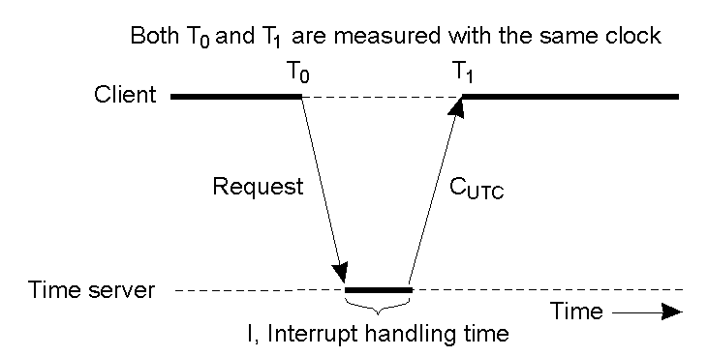
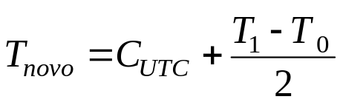
Algoritmi za sinhronizaciju časovnika u DS
Kristijanov algoritam – eksterna sinhronizacija
  U sistemu postoji jedna mašina sa WWV prijemnikom (server vremena – time server), a cilj je da sve ostale mašine budu sinhronizovane sa tom mašinom.
    Periodično svaka mašina šalje poruku serveru vremena tražeći informaciju o trenutnom vremenu.
    Server odgovara porukom u kojoj se nalazi informacija o vremenu, C_{UTC}.

Slide 17
Kristijanov algoritam (nast.)
  Kada primi informaciju o vremenu klijent jednostavno može postaviti svoj časovnik na vrednost C_{UTC.}
Problemi
  Vreme nikad ne sme da ide u nazad.
  Ako je klijentov sat brži, onda će C_{UTC} biti manje od trenutne vrednosti klijentovog sata.
    Jednostavno preuzimanje vrednosti časovnika dobijenog od servera bi moglo da stvori mnogo problema (npr. kod make programa)
    Promena časovnika mora se obaviti postepeno (usporavanjem lokalnog)
      Npr. ako je tajmer bio postavljen da generiše 100 prekida u sekundi, svaki prekid će dodati vremenu 10ms
      Ako je potrebno usporiti vreme, svaki prekid će dodati, recimo, 9ms vremenu dok se ne postigne sinhronizacija.
  Propagaciono kašnjenje
    Potrebno je da klijent izmeri vreme od trenutka kada je uputio zahtev serveru vremena (T₀) do trenutka kada je stigao odgovor (T₁).
    Zatim se dobijena vrednost vremena od servera koriguje za (T₀-T₁)/2

Slide 18
Berkeley algoritam – interna sinhronizacija
Kod Kristijanovog algoritma server vremena je pasivan (samo periodično odgovara na zahteve koje dobija od klijenata).
Berekely UNIX koristi suprotan prilaz.
  Server vremena (u suštini time deamon) je aktivan.
    Obavlja prozivku svake mašine periodično da dozna koliko je vreme na datoj mašini.
    Na osnovu dobijenih odgovora, server izračunava srednje vreme i saopštava ostalim mašinama kako da podese svoje časovnike.
    Ovaj metod je pogodan za sisteme u kojima ne postoji WWV prijemnik

Slide 19
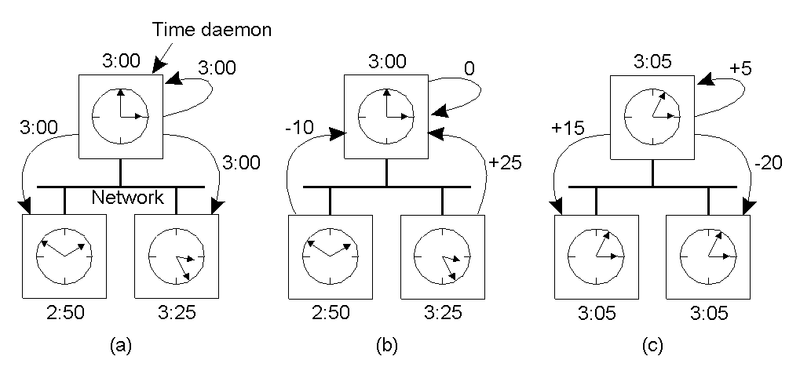
Berkeley algoritam
U 3:00 time deamon saopštava svoje vreme drugim mašinama i proziva ih da odgovore svojim vremenom
Prozvane mašine odgovaraju tako što daju vrednost razlike
Demon izračunava srednje vreme i saopštava ostalim mašinama kako da podese svoje časovnike.
Ako neki klijentski časovnik drastično odstupa od drugih, server će ignorisati taj časovnik kod računanja korekcije

Slide 20
Sinhronizacija fizičkih časovnika
Kristijanov algoritam i Berkley algoritam su prvenstveno projektovani da omoguće sinhronizaciju u intranet-u (privatnim mrežama).
  Da bi se obavila sinhronizacija koristi se jedan server vremena
Network Time Protocol (NTP) je projektovan za sinhronizaciju u Internetu (ili drugim nepouzdanim mrežama)
  NTP koristi mnogo servera za sinhronizaciju
  NTP je protokol aplikativnog nivoa
Notes:
intranet je privatna mreža kojom upravlja velika kompanija ili organizacija, koja koristi internet tehnologije, ali je izolovana od globalnog interneta.

Slide 21
NTP (network time protocol) protokol
NTP je internetov klijent-server protokol za sinhronizaciju časovnika u klijentima sa UTC vremenom sa visokim stepenom tačnosti.
  Serveri su izvori informacija o tačnom vremenu.
  Na transportnom nivou se koristi UDP protokol.
    Server osluškuje klijente na portu 123.
  Serveri vremena su hijerarhijski organizovani u slojeve, tvz. stratum-e. Svakom sloju je dodeljen broj.
    Numeracija kreće od 0.
    Na nivou 0 se nalazi izvor tačnog vremena, neki atomski časovnik.
    Na nivou 1 se nalaze serveri koji su direktno povezani sa atomskim časovnikom.
    Na nivou 2 se nalaze serveri koji su direktno povezani sa serverima sa nivoa 1, itd.
    Serveri nivoa i mogu biti međusobno povezani i mogu biti povezani sa više servera nivoa i-1.
    Svi serveri zajedno čine sinhronizacionu podmrežu

Slide 22
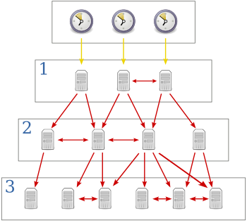
NTP sinhronizaciona podmreža
strata 0
strata 1
strata 2
strata 3
žute linije označavaju direktnu vezu
crvene linije označavaju mrežnu vezu

Slide 23
NTP protokol
RFC 5905
Postoje tri režima za sinhronizaciju časovnika u hostovima:
  Simetrični režim – ovaj režim obezbeđuje najprecizniju sinhronizaciju i koristi se za sinhronizaciju master servera.
    Par servera razmenjuje poruke koje sadrže informacije o vremenu.
  klijent-server (RPC) režim – radi slično kao Kristijanov algoritam.
  multicast režim – koristi se u brzim LAN.
    NTP server periodično emituje (broadcast) vreme koje ostali hostovi koriste da se sinhronizuju.

Slide 24
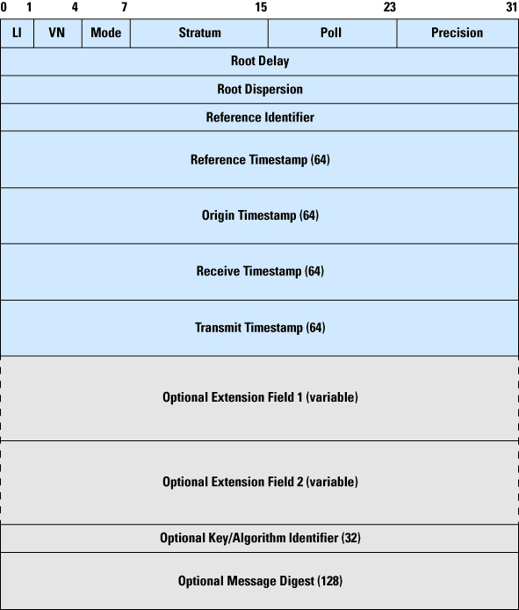
NTP –format poruka
Li –LI Leap Indicator (2 bits) –ukazje da li će zadnji sat toga dana imati prestupnu sekundu
VN-verzija protokola
mode –režim sinhronizacije (simetrični, RPC, broadcast)
Stratum – nivo NTP servera koji šalje poruku
Poll- ceo broj koji predstavlja maksimalni interval izražen u log2 sec između dve uzastopne poruke (tipično 6 do 10)
precision – preciznost časovnika izražena u log2 sec. Npr. -18 (2⁻¹⁸ sec) odgovara preciznosti od 1 micro sec.
Rootdelay –kružno vreme propagacije do referentnog servera
Refid- 32-bitni identifikator servera koji se koristi kao referentni časovnik
Reftime – kada je sistemski časovnik poslednji put postavljen ili korigovan

Slide 25
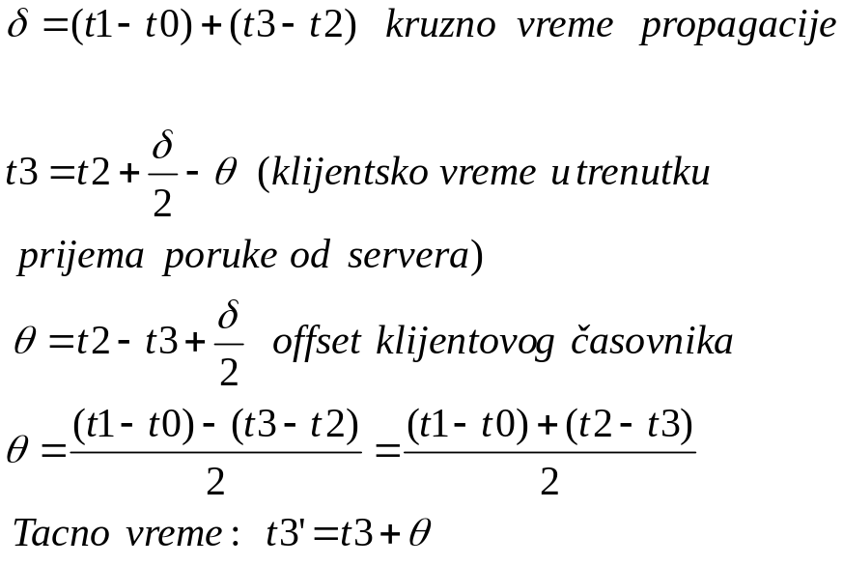
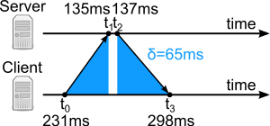
RPC režim
  Klijent kontaktira NTP server da bi sinhronizovao svoj časovnik
    u poruci navodi svoje lokalno vreme (t0)
    server odgovara porukom u kojoj se nalazi t0, vreme pristizanja poruke t1 (vreme na serveru), vreme slanja poruke t2 (serversko vreme)
    Klijent beleži vreme pristizanja odgovora od servera, t3, i određuje korekciju, tj. tačno vreme
Tačno
vreme
Notes:
Sve Microsoft Windows verzije počev od Win 2000 uključuju Windows Time service ("W32Time"), koji ima mogućnost sinhronizacije časovnika računara sa NTP serverom

